Slide 1
网络流及其应用
陈劭源
匡亚明学院 161240004

Slide 2
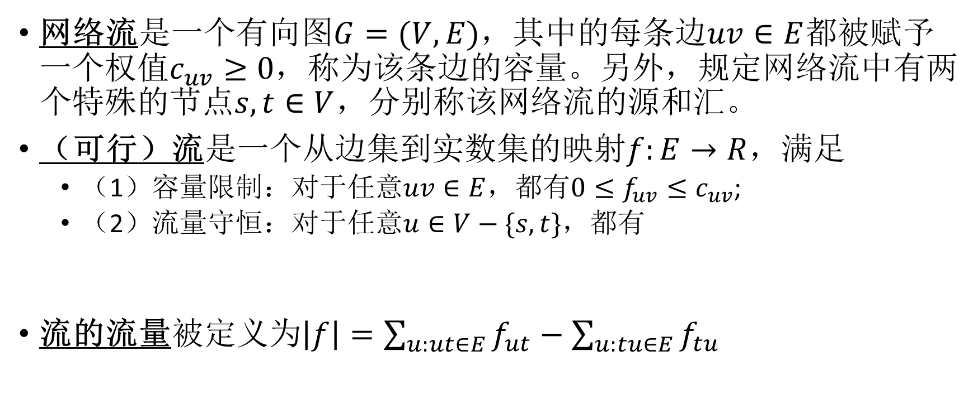
网络流
网络流是一个有向图$G=(V,E)$，其中的每条边$uv∈E$都被赋予一个权值$c_{uv}≥0，$称为该条边的容量。另外，规定网络流中有两个特殊的节点$s,t∈V$，分别称该网络流的源和汇。
（可行）流是一个从边集到实数集的映射$f:E→R$，满足
（1）容量限制：对于任意$uv∈E$，都有$0≤f_{uv}≤c_{uv}$;
（2）流量守恒：对于任意$u∈V−\{s,t\}$，都有
流的流量被定义为$\left|f\right|=\sum_{u:ut∈E}{f_{ut}}−\sum_{u:tu∈E}{f_{tu}}$

Slide 3
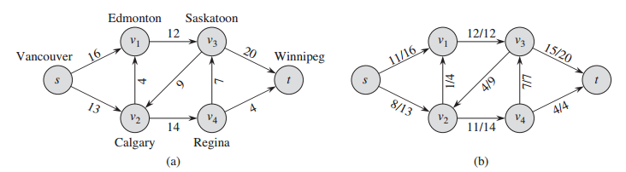
网络流
(a) 一个网络流 （b）该网络流上的一个合法的流

Slide 4
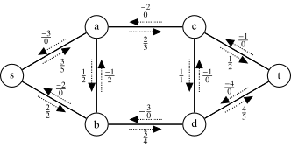
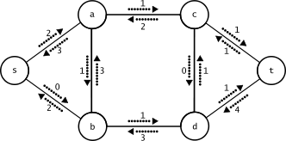

最大流问题
最大流问题是网络流中最基本的一个问题。最大流问题是要找到给定网络流中，流量最大的一个流。
残量网络：对于一个已知的可行流，将网络流的每一条边，替换成一条正向边和一条反向边，权值为对应方向最多可增加的流量（分别为$c_{uv}−f_{uv}$和$f_{uv}$），其中反向边用于抵消已有的正向流量。

Slide 5
最大流问题
增广路是残量网络中的一条路，其中每条边的权值都大于零。
解决最大流问题的Ford-Fulkerson方法：反复寻找增广路，取增广路中权值最小的边作为增加的流量，将其叠加到现有的流中，直到无法找到增广路，则现有流一定是最大流。
不是多项式时间复杂度，如果容量存在无理数，甚至可能不能终止。
Edmonds-Karp算法：在Ford-Fulkerson方法的基础上，每次寻找边数最少的增广路进行增广。
是多项式时间算法。

Slide 6
一些可以用网络流解决的问题
（切断补给）
A国有若干座城市，城市与城市之间以道路相连。其中一座城市有驻军，另一座城市为驻军提供补给。补给只能通过陆路的方式提供。
B国与A国发生了战争。B国想通过炸毁A国的某些道路，切断军队的补给。炸毁每条道路需要花费一定代价。已知炸毁每一条道路花费的代价，问如何以最小的代价切断A国军队的补给？

Slide 7
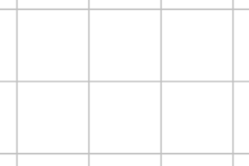

一些可以用网络流解决的问题
（打气球）
二维网格中分布着一些气球。可以沿着网格中的任意一列或任意一行打一枪，这一列或这一行中的所有气球都会被打爆。求至少要打多少枪，才能把所有气球打爆？

Slide 8
一些可以用网络流解决的问题
（选数游戏）
有若干个正整数。现在想要选出其中若干个数字，使得选出的数字中，两两不能整除。问最多能够选出多少数字？
例如：1,2,3,5,6,9这6个数字中，最多只能选出3个。一种选法是2,3,5。

Slide 9
一些可以用网络流解决的问题
（旅行问题）
给一幅中国地图，城市与城市之间以道路相连。经过每一条道路需要花费一定代价。某人想从广州出发，经过某些城市到达上海，然后再经过某些城市，最终到达北京。在整个过程中，他不想重复经过某一个城市；在满足这一条件的前提下，他还要使花费的总代价最小。问他应该如何规划路径。

Slide 10
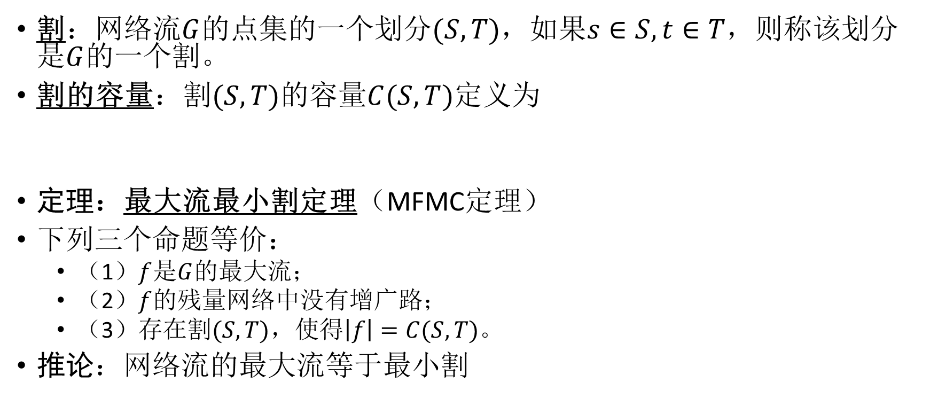
MFMC定理
割：网络流$G$的点集的一个划分$(S,T)$，如果$s∈S,t∈T$，则称该划分是$G$的一个割。
割的容量：割$(S,T)$的容量$C(S,T)$定义为
定理：最大流最小割定理（MFMC定理）
下列三个命题等价：
（1）$f$是$G$的最大流；
（2）$f$的残量网络中没有增广路；
（3）存在割$(S,T)$，使得$\left|f\right|=C(S,T)$。
推论：网络流的最大流等于最小割

Slide 11
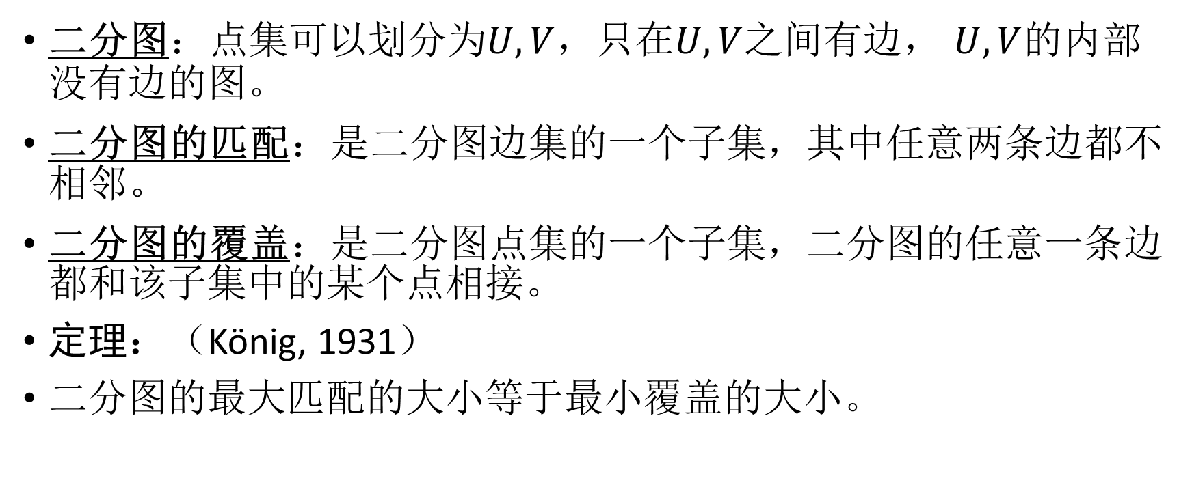
二分图
二分图：点集可以划分为$U,V$，只在$U,V$之间有边， $U,V$的内部没有边的图。
二分图的匹配：是二分图边集的一个子集，其中任意两条边都不相邻。
二分图的覆盖：是二分图点集的一个子集，二分图的任意一条边都和该子集中的某个点相接。
定理：（König, 1931）
二分图的最大匹配的大小等于最小覆盖的大小。

Slide 12
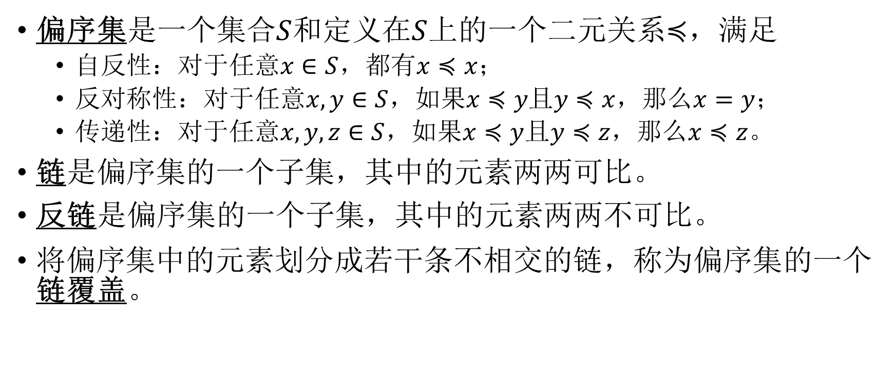
偏序集
偏序集是一个集合$S$和定义在$S$上的一个二元关系$≼$，满足
自反性：对于任意$x∈S$，都有$x≼x$；
反对称性：对于任意$x,y∈S$，如果$x≼y$且$y≼x$，那么$x=y$；
传递性：对于任意$x,y,z∈S$，如果$x≼y$且$y≼z$，那么$x≼z$。
链是偏序集的一个子集，其中的元素两两可比。
反链是偏序集的一个子集，其中的元素两两不可比。
将偏序集中的元素划分成若干条不相交的链，称为偏序集的一个链覆盖。

Slide 13
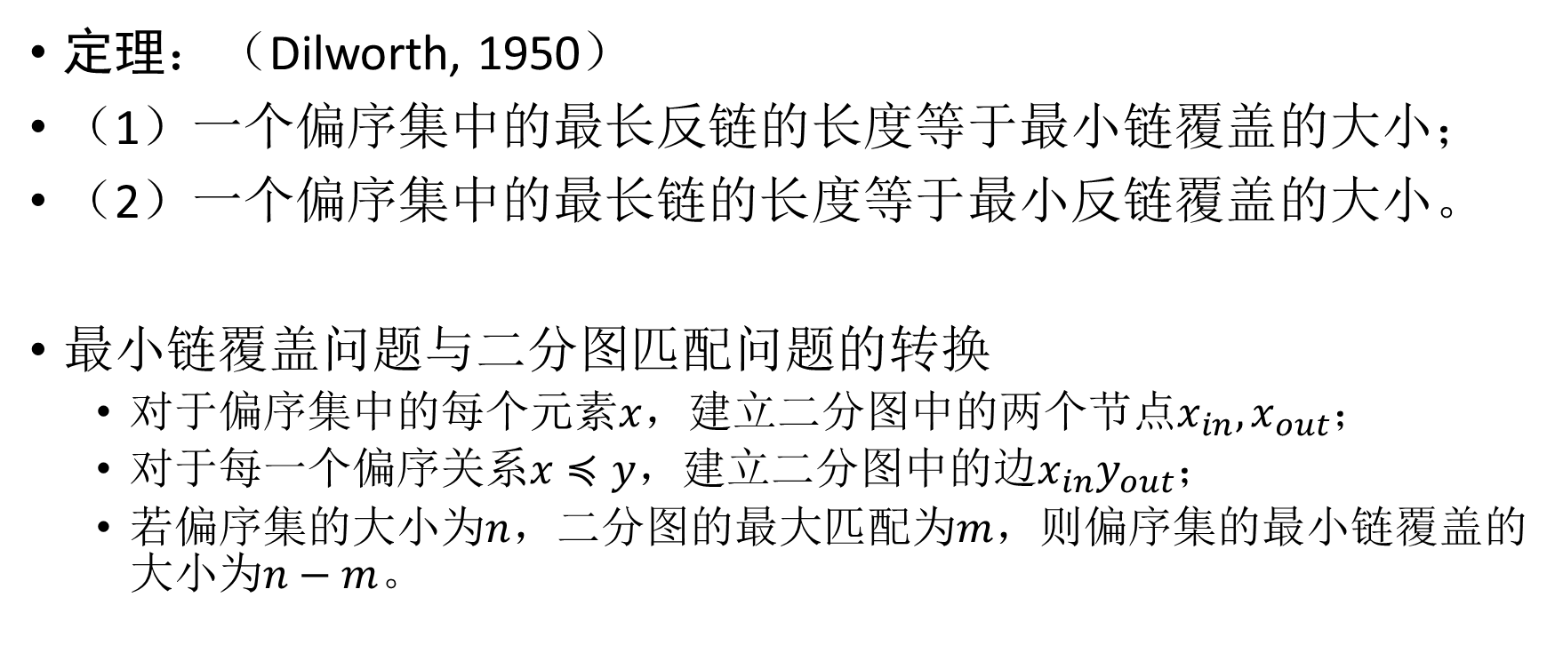
Dilworth定理，问题的转换
定理：（Dilworth, 1950）
（1）一个偏序集中的最长反链的长度等于最小链覆盖的大小；
（2）一个偏序集中的最长链的长度等于最小反链覆盖的大小。
最小链覆盖问题与二分图匹配问题的转换
对于偏序集中的每个元素$x$，建立二分图中的两个节点$x_{in}, x_{out}$；
对于每一个偏序关系$x≼y$，建立二分图中的边$x_{in}y_{out}$；
若偏序集的大小为$n$，二分图的最大匹配为$m$，则偏序集的最小链覆盖的大小为$n−m$。

Slide 14
回到之前的那几个问题…

